Slide 1
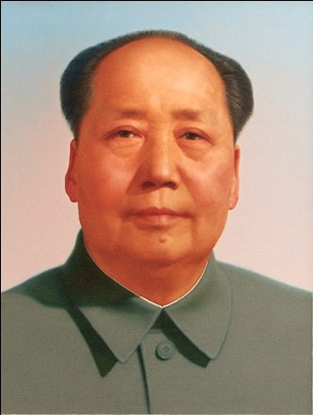
Мао Цзедун

Slide 2
Мао Цзедун (26 грудня 1893—9 вересня 1976) — китайський політичний лідер і теоретик маоїзму. Засновник Китайської комуністичної партії (ККП) у 1921, незабаром став її лідером. Організував Великій похід 1934—1935 і вів визвольну війну 1937–1949, що завершилася встановленням Народної республіки і комуністичним правлінням у Китаї. Очолював партію й уряд країни до смерті. Його вплив зменшився після ряду економічних невдач (1958–1960 «Великий стрибок»), але знову став домінуючим в роки Культурної революції 1961–1969. Адаптував комунізм до китайських умов, що відображено в Маленькій червоній книзі.

Slide 3
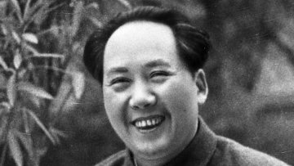
Мао Цзедун народився 26 грудня1893 року в селі Шаошань провінції Хунань, недалеко від столиці провінції, міста Чанша. Батько Цзедуна, Мао Женьшен, належав до дрібних землевласників, і сім'я його була досить забезпеченою. Сувора вдача батька-конфуціанця зумовила конфлікти з сином і одночасно прихильність хлопчика до м'якшої за характером матері-буддиста, Вень Цимей.

Slide 4
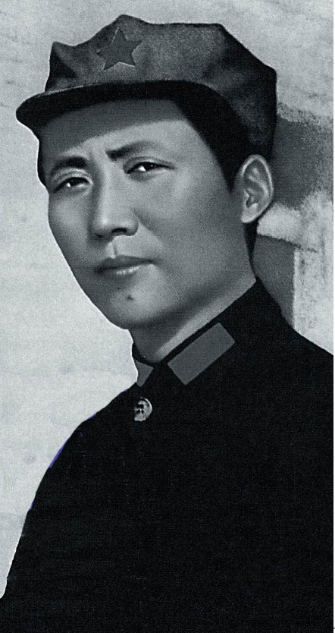
Синьхайська революція застає молодого Мао в Чанша, куди той у віці шістнадцяти років перебирається з рідного села. Хлопець стає свідком кровопролитної боротьби різних угрупувань, а також солдатських повстань, і на короткий час сам примикає до армії губернатора провінції. Після цього Мао заглиблюється в навчання, досягаючи в гуманітарних науках блискучих результатів. У 1917 році з'являються його перші статті в відомих журналах соціалістичного спрямування, таких, як «Нова Молодь». Роком пізніше він, наслідуючи свого улюбленого вчителя Яна Чанцзі, перебирається до Пекіна, де працює асистентом Лі Дачжао, що став пізніше одним з засновників Комуністичної партії Китаю.

Slide 5
Покинувши Пекін, юний Мао подорожує країною, займається поглибленим вивченням праць західних філософів і революціонерів, цікавиться подіями в Росії. Взимку 1920 року він відвідує Пекін у складі делегації від Національних Зборів провінції Хунань, що вимагає зняття корумпованого і жорстокого губернатора провінції. Через рік Мао услід за своїм другом Цай Хесенем вирішує взяти на озброєння комуністичну ідеологію. У липні 1921 року Мао бере участь в шанхайському з'їзді, на якому була заснованаКомуністична партія Китаю. Через два місяці, після повернення в Чанша, він стає секретарем хунанського відділення КПК. В той же час Мао одружується на Ян Кайхуей, дочці Яна Чанцзі. Протягом наступних п'яти років у них народжуються три сини — Аньін, Аньцин і Аньлун.

Slide 6
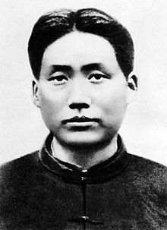
За наполяганням Комінтерна КПК була вимушена вступити в союз з Гоміньданом. Мао Цзедун, який влітку 1923 року входить до складу ЦК КПК, не вітав цей компроміс. У 1926 році Мао висувається на посаду секретаря КПК з селянського руху, а роком пізніше — керівником гоміньданівського Інституту Селянського Руху. Всі ці роки він багато займається роботою з селянством, знаходити взаєморозуміння з яким Мао допомагає його сільське походження. Мао приходить до висновку, що пролетаріат не може бути носієм революції в Китаї, де переважну більшість населення складають селяни. Вже у той час він починає формулювати для себе основні тези майбутньої ідеології (маоїзму).

Slide 7
Радянська Республіка в Цзянсі
В квітні 1927 року Чан Кайши, зайнявши за допомогою комуністів Шанхай, починає проводити в місті політику нещадного терору проти вчорашніх союзників. Тисячі членів КПК були арештовані або вбиті. В цей час Мао Цзедун організовує в околицях Чанша селянське повстання «Осіннього урожаю». Повстання придушується місцевою владою з великою жорстокістю, Мао змушений бігти із залишками своєї армії в гори Цзінганшан на межі Хунані і Цзянсі. Незабаром атаки Гоміньдана примушують групи Мао, а також розбитих в ході Наньчанського повстання Чжу Де, Чжоу Еньлая і інших військових лідерів КПК, покинути цю територію. У 1928 році, після довгих переселень, комуністи міцно ґрунтуються на заході провінції Цзянсі. Там Мао створює достатньо сильну радянську республіку. Згодом він проводить ряд аграрних і соціальних реформ — зокрема, конфіскацію і перерозподіл землі, лібералізацію прав жінок

Slide 8
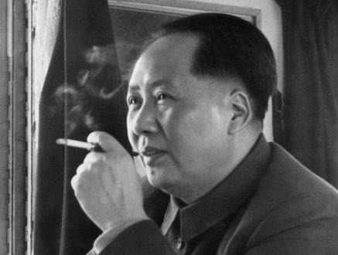
Тим часом, Компартія Китаю переживала важку кризу. Число її членів скоротилося до 10 000, з них лише 3% відносилися до робочих. Новий лідер партії Лі Лісань, унаслідок декількох серйозних поразок на військовому й ідеологічному фронті, а також розбіжностей зі Сталіним, був виключений з ЦК. На цьому тлі позиція Мао, що робив ставку на селянство і діяв в цьому напрямі відносно успішно, посилюється в партії, не зважаючи на часті конфлікти з партійною верхівкою. Зі своїми супротивниками на локальному рівні в Цзянси Мао розправився в 1930—1931 рр. за допомогою репресій, в ході яких багато місцевих керівників було вбито або кинуто у в'язниці як агенти вигаданого товариства «АБ-туаней». Справа «АБ-туаней» стала, по суті, першим «чищенням» в історії КПК.

Slide 9
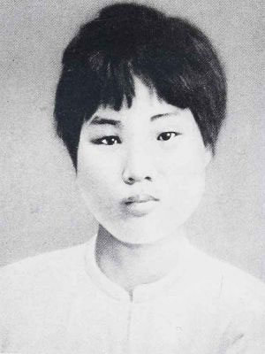
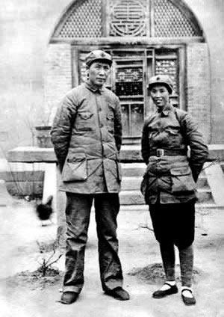
В той же час Мао пережив особисту втрату: агентам Гоміньдана вдалося схопити його дружину, Ян Кайхуей. Вона була страчена в 1930 р., а дещо пізніше молодший син Мао Аньлун вмирає від дизентерії. Другий його син від Кайхуей, Мао Аньін, загинув в ході Корейської війни. Незабаром після смерті другої дружини Мао починає жити з активісткою Хе Цзиджень.

Slide 10
Великий похід
До 1934 р. сили Чан Кайши оточують комуністичні райони в Цзянсі і починають готуватися до масованої атаки. Керівництво КПК приймає рішення про відхід з даного району. Операція з прориву чотирьох рядів гоміндановських укріплень готується і проводиться Чжоу Енлаєм — Мао в цей час знову в опалі. Чільні позиції після відсторонення Лі Лісаня займають «28 Більшовиків» — група близьких до Комінтерну і Сталіна молодих функціонерів на чолі з Ван Міном. З великими втратами комуністам вдається прорватися через заслони націоналістів і піти в гірські райони Гуйчжоу. Під час короткого перепочинку в містечку Цзуньі проходить легендарна партійна конференція, на якій партією були офіційно прийняті деякі тези, представлені Мао, сам він стає постійним членом політбюро, а група «28 більшовиків» піддається відчутній критиці

Slide 11
Яньаньський період
Через рік після початку Великого походу, в жовтні 1935 р. Червона Армія досягає комуністичного району Шеньсі-Ганьсу-Нінся (або, за назвою найбільшого міста,Яньань), який вирішено було зробити новим форпостом Комуністичної Партії. В ході Великого походу через військові дії, епідемії, нещасні випадки в горах і болотах, а також через дезертирство комуністи втратили понад 90% з того складу, що покинув Цзянсі. Проте їм вдається швидко відновити свої сили. На той час головною метою партії стала вважатися боротьба з Японією, яка поводиться все агресивніше у відношенні до ослабленого Китаю. Після того, як війна в липні 1937 вибухнула у відкриту, комуністи, за вказівкою Москви, йдуть на створення єдиного патріотичного фронту з Гоміньданом.

Slide 12
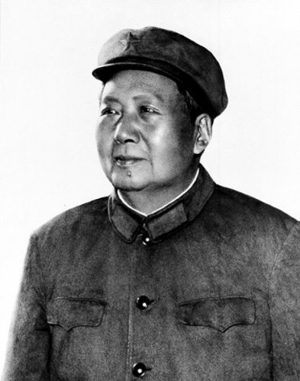
У самому розпалі антияпонської боротьби Мао Цзедун ініціює так званий «Рух за впорядкування стилю» («чженфен»; 1942-1943). Рух включає, в числі іншого, вивчення класиків марксизму-ленінізму, праць Мао, придушення вільнодумства серед комуністичної інтелігенції і кампанії з «самокритики», що особливо торкнулися головного суперника Мао — Ван Міна. Підсумком чженфен стає повна концентрація внутріпартійної влади в руках Мао Цзедуна. У 1943 р. він обирається головою політбюро КПК, і тоді ж поволі починає виникати культ особи Мао.

Slide 13
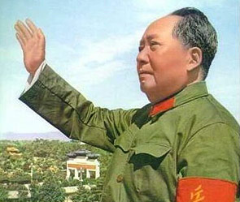
До цього Мао довгий час вивчає класику західної філософії і, особливо, марксизму. На основі марксизму-ленінізму, деяких аспектів традиційної китайської філософії і, не в останню чергу, власного досвіду та ідей, Мао вдається за допомогою особистого секретаря Чень Бода створити і теоретично обґрунтувати новий напрям марксизму —«маоїзм». Маоїзм замислювався як гнучкіша, прагматичніша форма марксизму, яка була б краще пристосована до китайських реалій того часу. Головними його особливостями можуть бути позначені однозначне орієнтування на селянство (а не на пролетаріат), а також значна частка націоналізму.

Slide 14
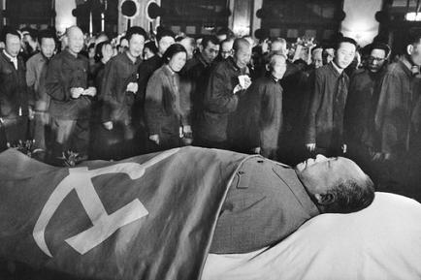
Після двох важких інфарктів 9 вересня 1976 року на 83-му році життя Мао Цзе-дун помер. На похорони «Великого керманича» прийшло більше мільйона чоловік. Тіло покійного забальзамували за розробленою китайськими ученими методикою і виставили для огляду рік після смерті в спорудженому на площі Тяньаньмень величезному мавзолеї. На початок 2007 року усипальню Мао відвідало близько 158 млн чоловік.

Slide 15
